Slide 1
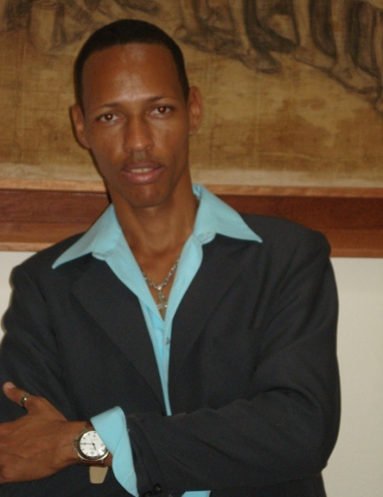
Daniel Luz
Educador e Artista Visual
Contatos:
danielluzfilho@hotmail.com
(71) 988083011
Facebook: DanielArteluz

Slide 2
Projeto: Sou Mulher Quero Respeito
Logomarca do projeto: Sou Mulher Quero Respeito como atividade realizada pelas turmas A e B do 1 ano do ensino Médio, texto de apresentação e mãos simbolizando um basta a toda essa violência .

Slide 3
Texto de apresentação da exposição
Texto 1
Texto 2 (c0ntinuação)

Slide 4
Texto de apresentação da exposição
Texto 3 (continuação)
Texto 4 (continuação)

Slide 5
Texto de apresentação da exposição
Texto 5 (continuação)
Texto 6 (final)

Slide 6
E se elas estivessem vivas?
É preciso pensar nessas narrativas além dos números. Não são números. São mulheres, são sonhos, são histórias interrompidas.
E se elas estivessem vivas?
Cada pintura feito pelos alunos acompanhava um texto informativo com nome da vitima, idade, ação feminicida, localidade e a provocação: E se ela estivesse viva?

Slide 7
E se elas estivessem vivas?
Medicas, donas de casa, advogadas, empresárias... Profissões retratadas em pinturas que representam uma triste realidade interrompida.
Professoras, estudantes, cabeleireiras, cantoras... Profissões retratadas em pinturas que representam uma triste realidade interrompida.

Slide 8
E se elas estivessem vivas?
Mães, filhas, irmãs, tias, netas, mulheres. Simplesmente mulheres! Retratadas em pinturas que representam uma triste realidade interrompida.

Slide 9
Poesia visual
Contra a força imposta, contra a intolerância, contra o machismo estrutural, contra a violência... textos, poesia e reflexões podem ser uma excelente arma. Nesse momento cada aluno pesquisou frases e construiu poesias visuais com cores, formas e criatividade.

Slide 10
Poesia visual
Marielle Presente e outras poesias.
Meu corpo me pertence.

Slide 11
Poesia visual
A culpa não é da vitima!!!
Tratar mal as mulheres não te faz mais homem e outras reflexões.

Slide 12
Um rastro de violência
Painel com recortes de jornais coletados pelos alunos com relatos de casos de feminicídio. Com cruzes em preto simbolizando o luto e no canto esquerdo a indagação: Até quando?

Slide 13
Um rastro de violência
Painel com recortes de jornais coletados pelos alunos com relatos de casos de feminicídios e outras questões inerentes ao tema.

Slide 14
Cartazes coletivos
Pesquisando, pintando, colando, desenhando... vamos refletindo sobre os temas que nos assombram e apresentando para a sociedade alternativas de combater todo tipo de violência.
Em grupo, com temas variados e técnicas diversas os alunos construíram esses cartazes.
Nesse cartaz colagem de mulheres diversificadas e um grito de socorro: # Parem de nos Matar!

Slide 15
Cartazes coletivos
O nome de todas as alunas, funcionárias e professoras da escola. Algumas foram convidadas a assinar o cartaz.

Slide 16
Cartazes coletivos
1-Mulheres de todas as cores
2- Palavras de afirmação.
Poema: Me Respeita de Cássia Quezia para o Portal Gelédes

Slide 17
Cartazes coletivos
Mães de todas as cores.
Não se cale. Denuncie... Ligue 180

Slide 18
Bibliografia
Referencias literárias
*Mulheres Empilhadas de Patrícia Melo *Referencias Curriculares de Arte para o Ensino Fundamental da Rede Municipal de Educação de Salvador
Referencias cinematográficas
*Dormindo com o inimigo(1991)
*Nunca Mais (2002)

Slide 19
A exposição: Sou Mulher Quero Respeito
Contemplar o espaço escolar como espaço de reflexão. Com cores, com desenhos, com colagens, com pinturas, com palavras, com informações, com provocações, com ARTE é motivo de orgulho e de gratidão pelos caminhos que a disciplina de ARTES me faz caminhar.

Slide 20
A exposição: Sou mulher quero respeito
A felicidade em ter um projeto com um tema tão forte construído a cada encontro. Parabéns a todos os alunos e a coordenadora do ensino Médio Nilma Fontes por acreditar no meu trabalho e me dar a liberdade de desconstruir a idéia de que arte é irrelevante ou só é desenhar e pintar. Arte é comunicação, é contar histórias, é falar de narrativas que estão presentes em nossas vidas, Arte é passado, é presente e é futuro.
Daniel Luz

